Slide 1

Challenge 48h Equipe 5
Yohan stoeckle, david da silva teixeira, tom alarçon, ayoub khannoussi

Slide 2
Le besoin Client
Créer une solution afin que les équipes marketing régionales et nationale de l’entreprise Passion Froid puissent effectuer des recherches de photos, via les critères qu’ils souhaitent.
La solution devra également comporter un système d’upload, de modification et de suppression des photos.
De plus le site devra être ergonomique afin de facilité les taches des équipes tant visuellement que pratique.

Slide 3
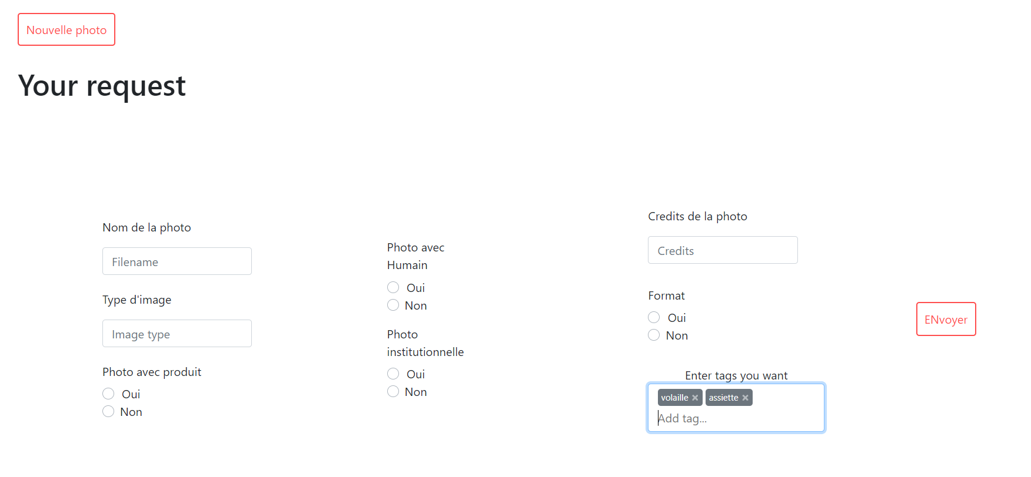

Notre Solution
Notre solution est simple : Pouvoir importer/exporter une masse de photos en quelques clic, visualiser simplement une sélection de photos en fonction des critères que l’équipe recherche et pouvoir les administrer à sa guise.
Page de recherche (page d’accueille)
Navigation vers page de création de produit
Filtres à appliquer pour la recherche
Envoie du formulaire en base de donnée
Téléchargement de la sélection de recherche
Résultats de la recherche par filtre
Navigation vers page Update

Slide 4
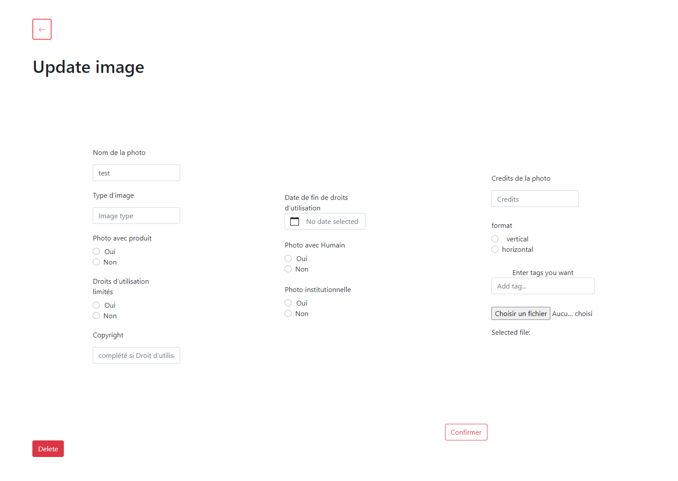
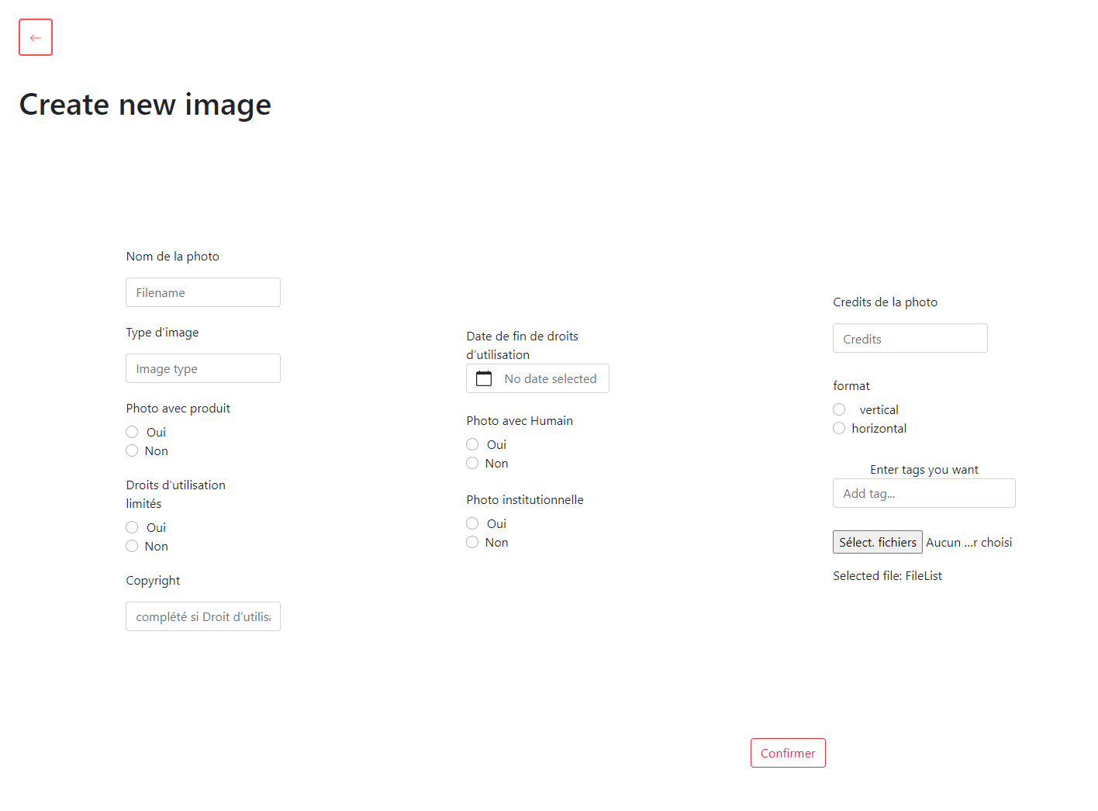
Notre solution
Page d’update
Page de création d’un nouvel élément
Envoie du formulaire en base de donnée
Caractéristiques à modifier de la photo
Navigation vers la page précédente
Caractéristiques données à la photo
Envoie du formulaire en base de donnée
Navigation vers la page précédente
Suppression de l’image

Slide 5
Equipe
Notre équipe se compose de 4 membres, voici la répartition des tâches ->
- Yohan Stoeckle (B3 Cybersécurité), -> Front, PowerPoint
- David da Silva Teixeira (B3 Développement logiciel), -> Back
- Tom Alarçon (B1), -> Aide Front/back
- Ayoub Khannoussi (B1). -> Aide Front/back
Les technos utilisées :
- Vue js - Mongo DB
- Axios - Flask python
Difficultés rencontrées : Tout ce qui concerne les headers HTTP, content type…

Slide 6
Conclusion
Les caractéristiques de notre web app :
Recherche intuitive avec des critères et le téléchargement des photos
Import / export de photos (sélection multiple)
Ajout de critères aux photos.
Modification des critères des photos
Site intuitif

